Slide 1

市场逐渐反弹
主讲老师
陈灼基
课程日期
2025.09
执业编号
投顾从业：A1120620030004
基金从业编号：P1069558100002
中国·广州

Slide 2
当前的操作思路
1、控盘双突破（智能辅助线、20日、10日、5日均线），走向上的趋势
2、主题猎手战法：结合热点、L2资金等指标

Slide 3
精辟投资格言
当你理解人心，你才理解市场。
你会发现：
大家很兴奋的时候，就是短线顶部附近
大家很绝望的时候，就离短期底部不远
大家都在喊风险的时候，其实风险不大
大家都在喊机会的时候，其实机会较少
行情从来不是 K 线里的秘密，
而是大众情绪的“平均值”。

Slide 4
今日热门消息解读
1、芯片半导体：
记者从多个渠道求证获悉，中芯国际已经对部分产能实施了涨价，涨幅约为10%。有公司反映，预计涨价会很快执行。但由于之前存储产品价格过低，晶圆厂早已率先对其实施了涨价。“由于手机应用和AI需求持续增长，带动套片需求，从而带动了整体半导体产品需求的增长。”对于中芯国际涨价的原因，有半导体业内人士解读，原材料涨价也是其中因素。此外，台积电确认整合8英寸产能，并计划在2027年末关停部分生产线，或也引发晶圆厂涨价预期。
2、液冷：
据媒体报道，最新市场预测显示，英伟达GB300 AI服务器机柜明年出货量有望达到5.5万台，同比增长129%，主要由微软、Meta等巨头驱动。此外，下一代Vera Rubin 200平台预计将于明年第四季度开始出货，为鸿海、广达等供应链厂商带来持续增长动力，部分厂商订单能见度已远至2027年。

Slide 5
今日热门消息解读
3、锂电池：
据媒体报道，受益于储能等对锂电池需求的拉动，12月份以来锂电产业链景气度持续攀升，多环节呈现涨价态势。华龙证券12月15日研报显示，自2025年11月以来，锂电池核心原材料价格出现结构性大幅上涨：六氟磷酸锂两个月内从5.5万元/吨涨至12万元/吨，涨幅超118%；钴酸锂价格从年初的14万元/吨飙升至11月的35万元/吨，涨幅超150%；电池级碳酸锂目前价格已突破9.4万元/吨，11月单月涨幅超16%。

Slide 6
操作策略
仓位：五成——七成
策略：两个中线个股，两个短线个股
或者，三个中线、吃波段收益，一个短线
剩余资金灵活做T
持续拉升连板股、极致抱团趋势股、低吸高活跃强势股、
潜伏利好消息政策个股、耐心持有优质个股、平铺首板个股

Slide 7
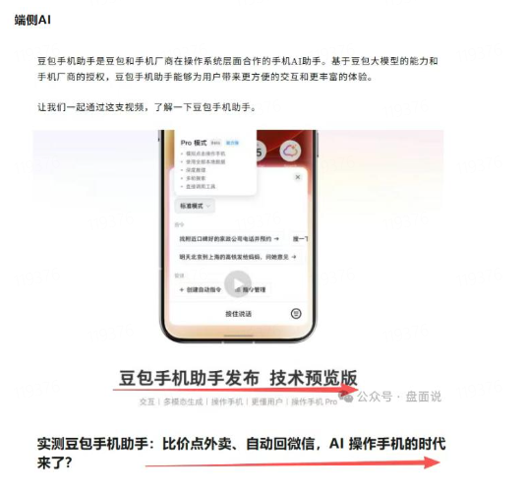
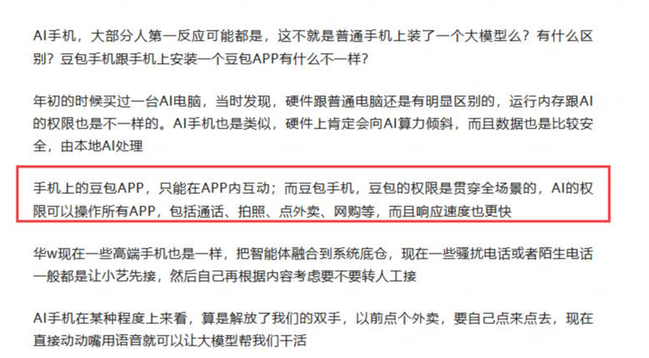
风口——端侧ai

Slide 8
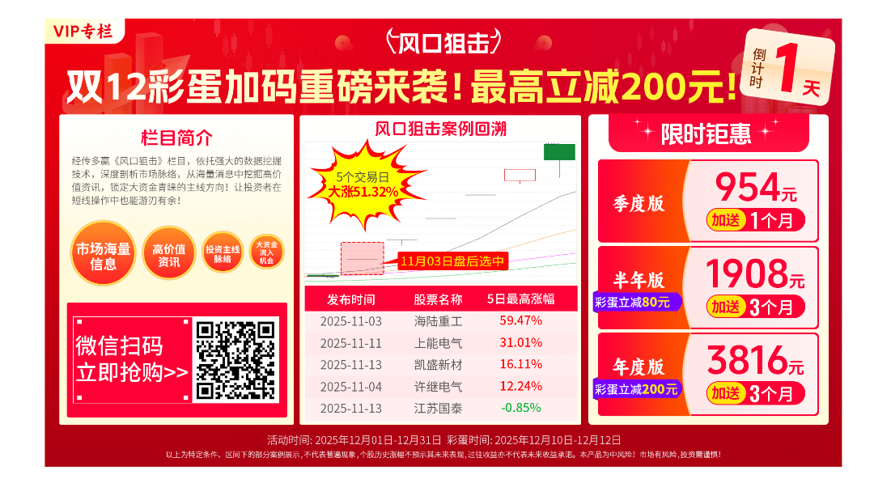
风口彩蛋

Slide 9
风口狙击——为投资保驾护航
1、周一最强风口：选择当日涨停板个股最多的板块，当日最强的风口
2、周二主题风口：选择当日主题猎手最强的主题，挖掘最强的两个股票
3、周三资金风口：选择当日行业板块，主力净买额第一名或第二名的板块
4、周四逻辑风口：结合当日或近几日逻辑逐渐发酵的风口，博弈周末发酵
四个不同维度的逻辑，每天筛选出强风口、强个股，为投资保驾护航，助力账户长虹
用户收益案例：以上为特定客户、特定时间区间的历史业绩，个别情况不代表普遍现象，个股历史涨幅不预示其未来表现，过往收益亦不代表未来收益承诺。市场有风险，投资需谨慎！
个股案例涨幅回访：以上为特定条件、特定时间区间下的部分案例展示，不代表普遍现象，个股历史涨幅不预示其未来表现，过往收益亦不代表未来收益承诺。市场有风险，投资需谨慎！

Slide 10
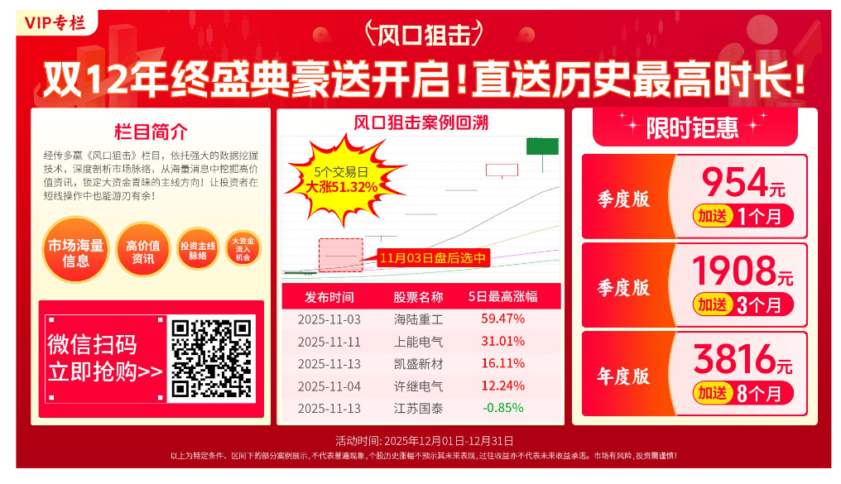
风口狙击

Slide 11
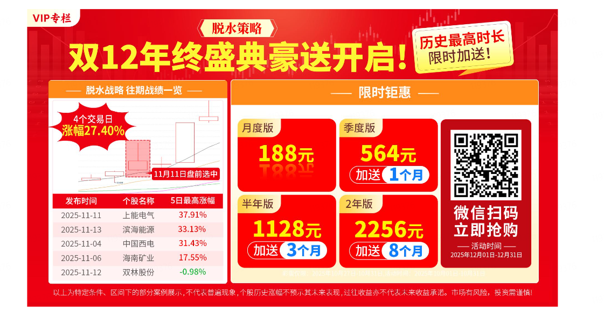
脱水策略

Slide 12
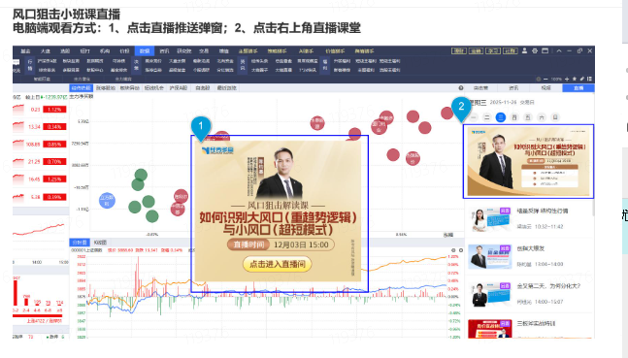
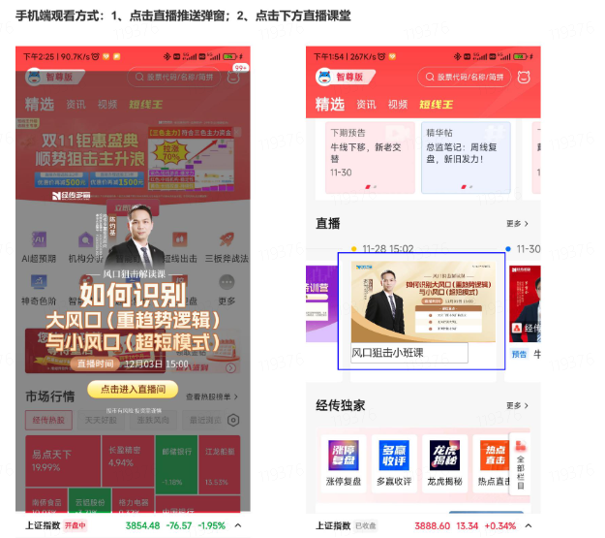
风口小班课观看方法

Slide 13
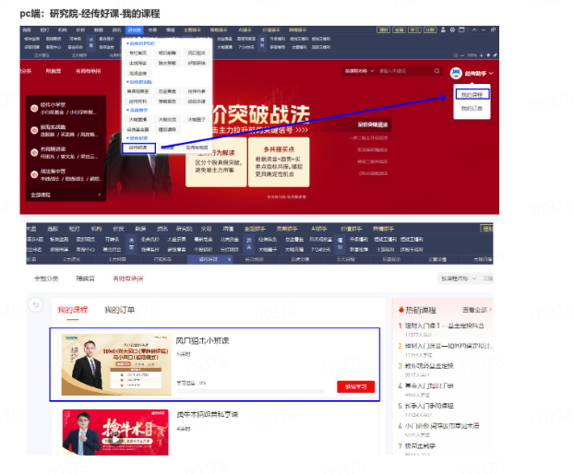
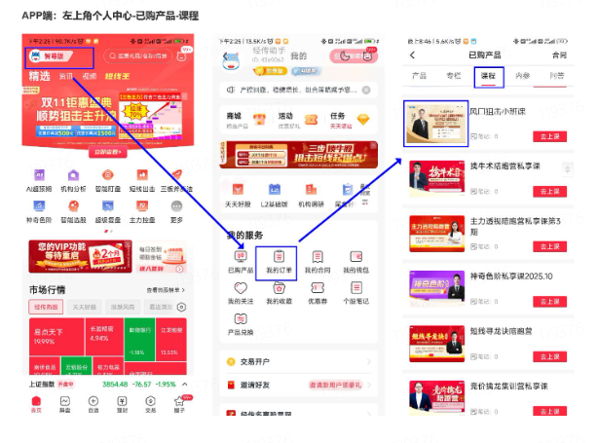
小班课回看方法

Slide 14


Slide 15

第三个“国九条”

Slide 16


Slide 17
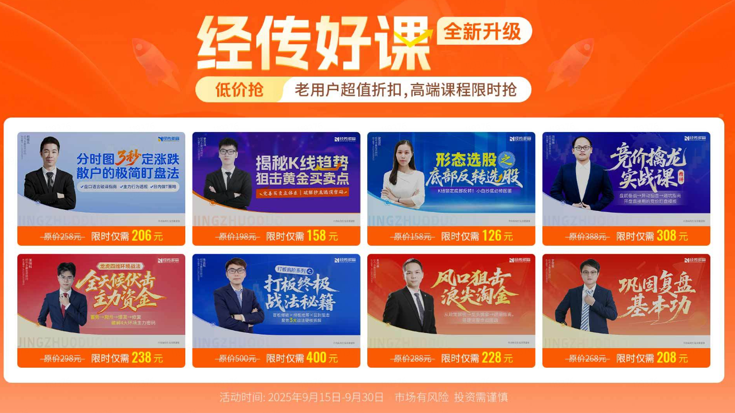
经传好课

Slide 18
